Slide 1
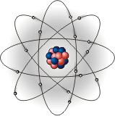
Модели атомов
Prezented.Ru

Slide 2
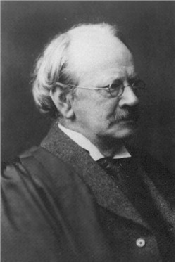
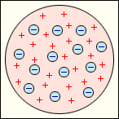
Модель атома Томсона
Атом представляет собой непрерывно заряженный положительным зарядом шар радиуса порядка 10⁻¹⁰м, внутри которого около своих положений равновесия колеблются электроны.
Недостатки модели:
не объясняла дискретный характер излучения атома и его устойчивость;
не дает возможности понять, что определяет размеры атомов;
оказалась в полном противоречии с опытами по исследованию распределения положительного заряда в атоме (опыты, проводимые Эрнестом Резерфордом).
Джозеф Джон Томсон
(1856 – 1940)

Slide 3
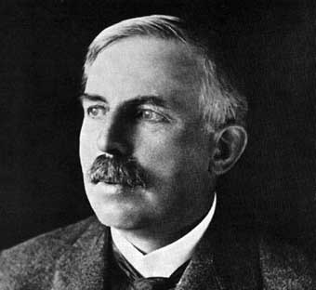
Модель атома Резерфорда
Экспериментально исследовал распределение положительного заряда.
В 1906 г. зондировал атом с помощью α-частиц.
Эрнест Резерфорд
(1871 – 1937)

Slide 5
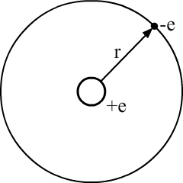
Атомное ядро – тело малых размеров, в котором сконцентрированы почти вся масса и весь положительный заряд атома.
Диаметр ядра порядка 10⁻¹² – 10⁻¹³ см.
Атом водорода
В атоме водорода вокруг ядра обращается всего один электрон. Ядро было названо протоном.
m_{p} = 1836,1·m_{e}
Размер атома – это радиус орбиты его электрона.

Slide 6
Недостатки атома Резерфорда
Эта модель не согласуется с наблюдаемой стабильностью атомов. По законам классической электродинамики вращающийся вокруг ядра электрон должен непрерывно излучать электромагнитные волны, а поэтому терять свою энергию. В результате электроны будут приближаться к ядру и в конце концов упадут на него.
Эта модель не объясняет наблюдаемые на опыте оптические спектры атомов. Оптические спектры атомов не непрерывны, как это следует из теории Резерфорда, а состоят из узких спектральных линий, т.е. атомы излучают и поглощают электромагнитные волны лишь определенных частот, характерных для данного химического элемента.
К явлениям атомных масштабов законы классической физики неприемлемы.
Prezented.Ru

